Slide 1

Харківський національний університет радіоелектроники
Комплексний курсовий проєкт
Програмна система адміністрування та онлайн-замовлення лікарських засобів
Виконав:
Ст. Гр. ПЗПІ-22-8
Петренко Кирило Сергійович
Керівник:
Ст. Викл. Кафедри ПІ
Олійник Олександр Олександрович

Slide 2
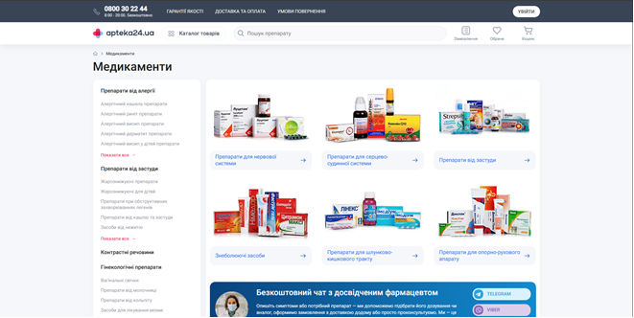
2
Аналіз аналогів Apteka24
Apteka24 — це онлайн-аптека з широким асортиментом медикаментів, яка пропонує доставку по всій Україні та зручний інтерфейс для замовлень
9

Slide 3
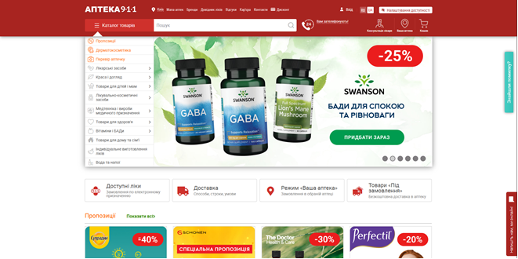
3
Аналіз аналогів Apteka911
Apteka911 — сервіс для пошуку й замовлення ліків онлайн, що також надає інформацію про наявність товарів у фізичних аптеках-партнерах

Slide 4
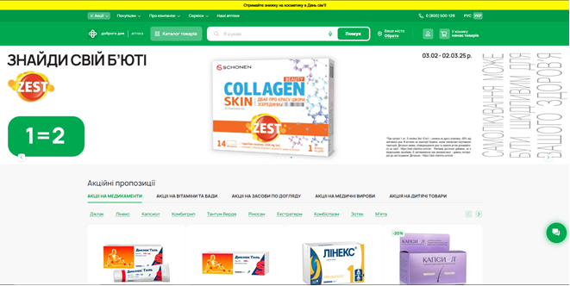
4
Аналіз аналогів ADD.UA
ADD.UA — популярна інтернет-аптека, яка спеціалізується на продажу лікарських засобів, товарів для здоров’я та медичної техніки з доставкою по Україні

Slide 5
5
Постановка задачі
Мета: розробити інформаційну систему «Автоматизована система продажу лікарських засобів» для зберігання та обробки даних про ліки, категорії, постачальників, замовлення, клієнтів та відгуки.
Задачі системи:
Підтримка багаторівневого доступу (клієнт / адміністратор);
Можливість обирати товари та оформляти замовлення;
Формування звітів та документів («Опис препарату», «Чек замовлення»);
Підтримка статистики та алгоритмічних залежностей (рейтинги, суми, прибутки);
Реалізація задачі автоматизації: e-mail повідомлення про надходження препарату.

Slide 6
6
Функції клієнта
Пошук ліків за назвою;
Фільтрація за категорією, країною, формою, ціною;
Перегляд опису та інструкції;
Додавання товарів у кошик;
Оформлення замовлення;
Формування опису препаратів;
Реєстрація та вхід;
Перегляд історії замовлень;
Формування чека замовлення;
Функція автоматизації: повідомлення на e-mail, коли препарат з’явиться в наявності.

Slide 7
7
Функції адміністратора
Додавання, редагування та видалення даних (препарати, категорії, постачальники, клієнти, відгуки);
Перегляд замовлень користувачів;
Перегляд статистики (рейтинг препаратів, рейтинг клієнтів, прибуток за рік по місяцях).

Slide 8
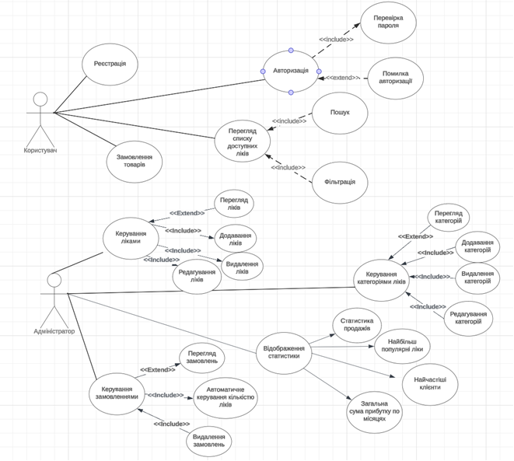
Архітектура та проєктування
Use-сase діаграма
8

Slide 9
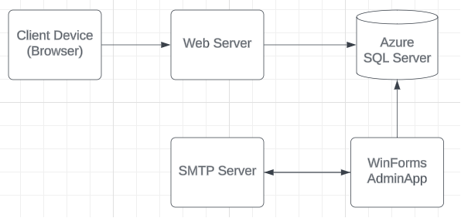
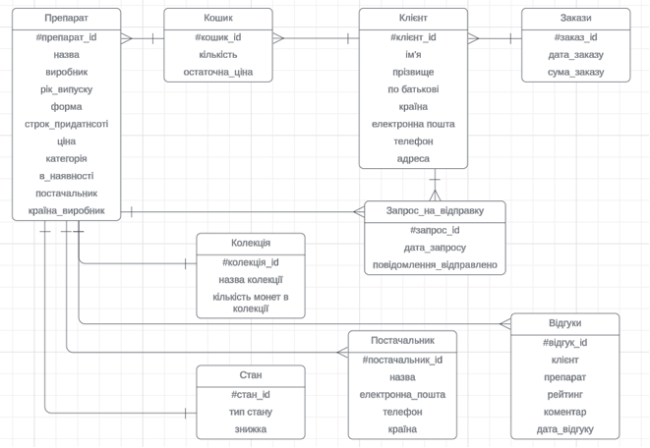
Архітектура та проєктування
Діаграма розгортання та ER діаграма
9
База даних складається з наступних таблиць:
Препарат — зберігає інформацію про лікарські засоби
Категорії — містить категорії препаратів
Стан — визначає умови зберігання ліків
Клієнт — зберігає дані клієнтів
Кошик — відстежує товари у кошику користувачів
Закази — фіксує оформлені замовлення
Відгуки — зберігає відгуки клієнтів про препарати
Постачальники — містить інформацію про постачальників
Запрос_на_відправку — фіксує запити на повідомлення про наявність товару

Slide 10




10
Опис прийнятих програмних рішень
Технологічний стек PharmacyGo:
Мова програмування: C# — для створення безпечних та масштабованих застосунків.
Фреймворк: ASP.NET Core — підтримка MVC, REST API, інтеграція з базами даних.
Середовище розробки: Visual Studio 2022 — для зручної розробки та деплойменту.
База даних: Microsoft SQL Server на Azure — централізоване та надійне зберігання даних.
Архітектура:
Вебінтерфейс для клієнтів (ASP.NET Core MVC)
Десктопний клієнт для співробітників (WinForms)

Slide 11
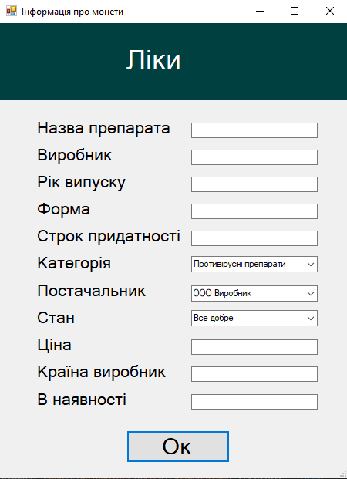
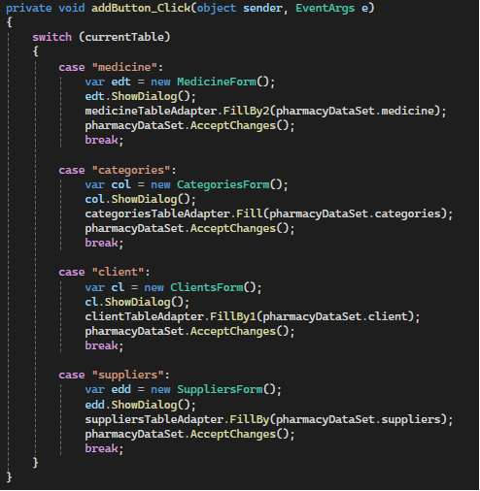
Опис прийнятих програмних рішень
Функціонал додавання нової інформації адміністратором
11

Slide 12
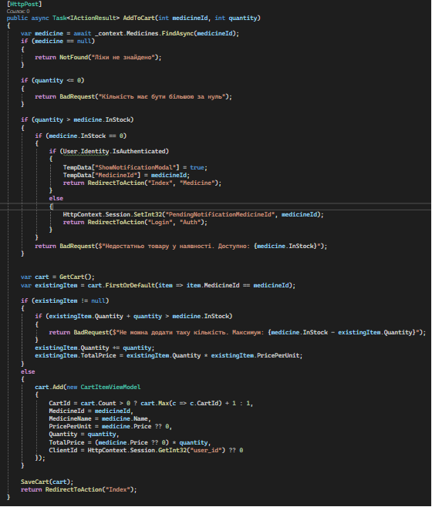
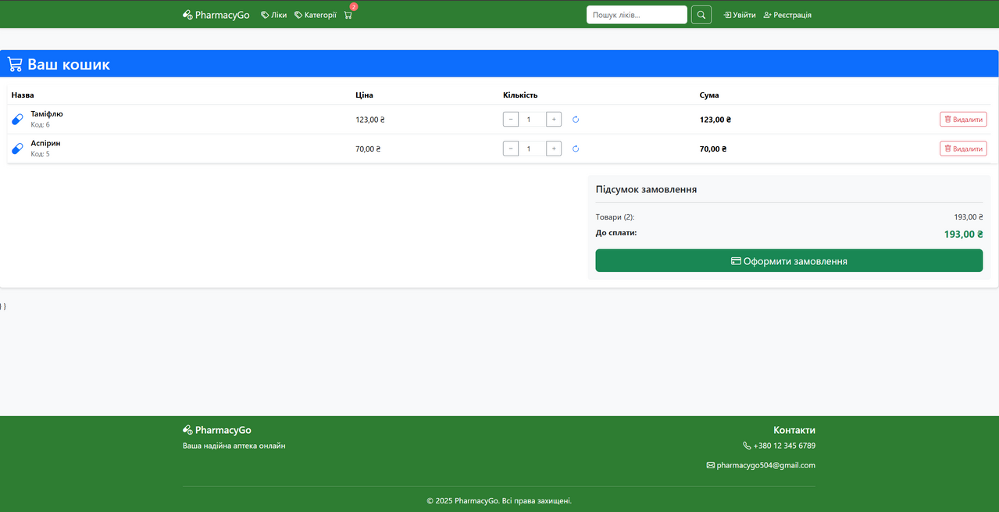
12
Опис прийнятих програмних рішень
Функціонал додавання товарів у кошик

Slide 13
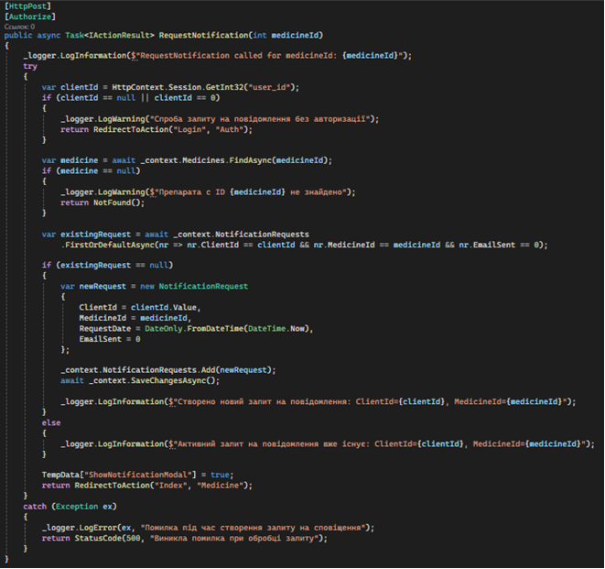
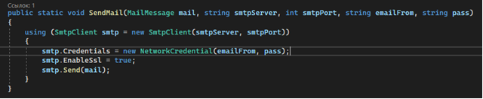
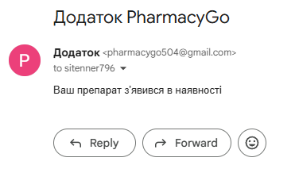
Опис прийнятих програмних рішень
Функціонал зберігання запису та надсилання сповіщення клієнту
13

Slide 14
14
Аналіз отриманих результатів
На початку розробки було сформульовано низку функціональних та нефункціональних вимог до системи.
Основні вимоги включали:
ведення обліку лікарських засобів;
створення та обробка замовлень;
автоматичне інформування про закінчення терміну придатності або низький залишок препарату;
безпечна авторизація та автентифікація користувачів;
робота з базою даних через хмарний сервіс (Azure SQL);
дружній інтерфейс для фармацевтів.
Результати тестування показали, що всі основні функції реалізовано коректно та відповідають заявленим вимогам. Система дозволяє швидко знаходити необхідні препарати, вести історію продажів, обробляти замовлення та зручно адмініструвати дані.

Slide 15
15
Висновки
У результаті роботи створено систему PharmacyGo для автоматизації аптечної діяльності. Реалізовано вебінтерфейс для клієнтів та десктопну частину для працівників. Застосовано сучасний стек технологій: C#, ASP.NET Core, SQL Server на Azure.
Система забезпечує зручне управління товарами, замовленнями та клієнтами. Архітектура є масштабованою, безпечною та готовою до розширення.
У майбутньому можливе доповнення функціоналу: аналітика, мобільна версія, інтеграція з медичними сервісами.

Slide 16

ДЯКУЮ ЗА УВАГУ!

